Slide 1
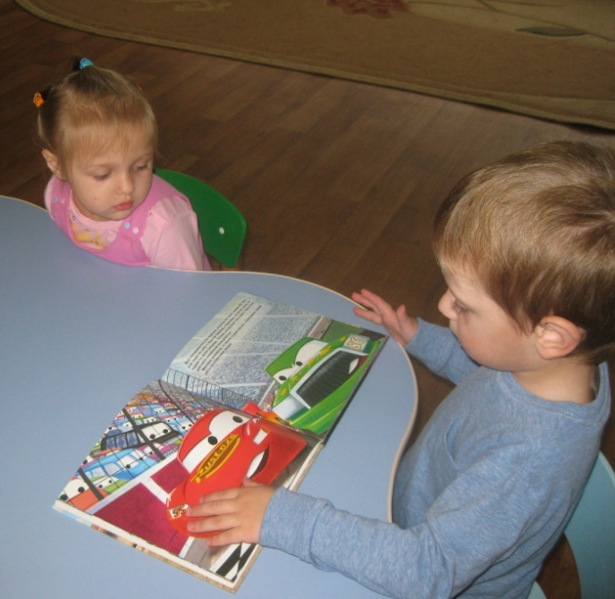

Slide 2
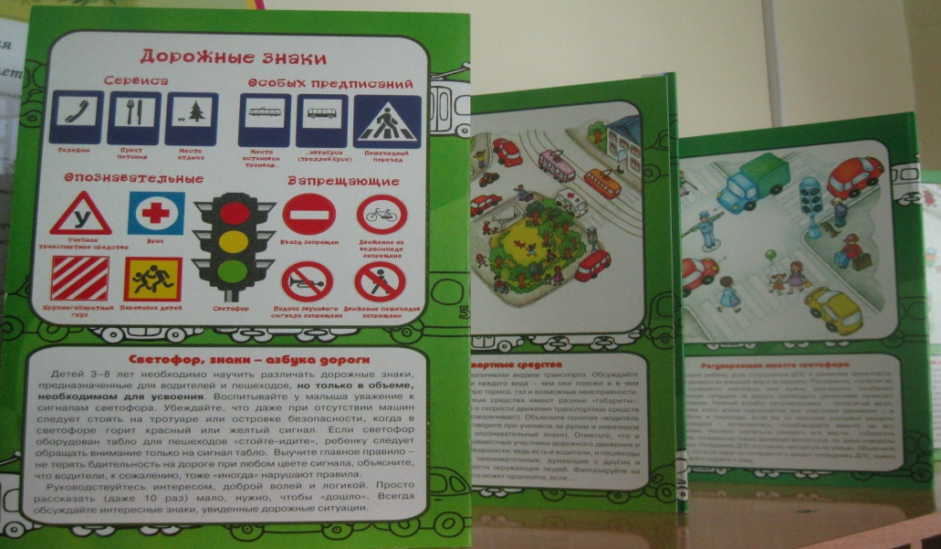
Информация для родителей.
Памятки.
Буклеты.
Папки-передвижки.

Slide 3
С целью формирования у дошкольников знаний, умений, навыков безопасного поведения на улице планируется следующие формы взаимодействия и общения с родителями: -беседы с родителями «Берегите юных пассажиров» -консультации для родителей «Безопасность детей- забота и ответственность взрослых», «Как сделать дорогу в детский сад безопасной» -общие развлечения с родителями «Дорожная азбука», « В стране дорожных знаков».

Slide 4
В практике активно использую компьютерные презентации в программе PowerPoint для ознакомления детей с правилами дорожного движения.

